Slide 1

MÓDULO 29 · MATEMÁTICA · AULA 477
Noção Intuitiva de Limite
O limite descreve o entorno, não o ponto
Noção intuitiva de limite

Slide 2
Para começar
Escrever lim(x→2)(x²-4)/(x-2)=4 significa que a função vale 4 em x=2?
POSSOR · Limites e Continuidade · Aula 477
2

Slide 3
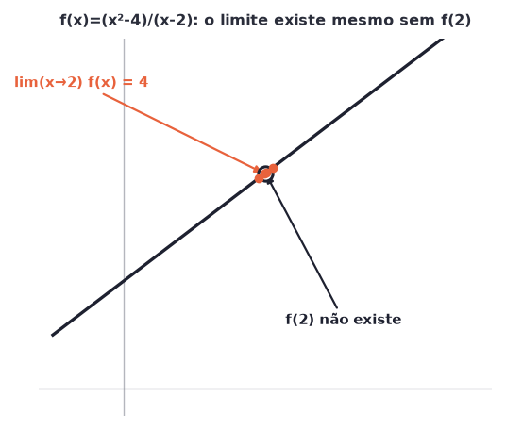
O conceito central
lim(x→a)f(x)=L: f(x) se aproxima de L perto de a — não afirma nada sobre f(a).
POSSOR · Limites e Continuidade · Aula 477
3

Slide 4
Como funciona
A notação formaliza a observação numérica já feita no módulo anterior.
• x=1,9→3,9; x=1,99→3,99; x=2,01→4,01; x=2,1→4,1
• Os valores se aproximam de 4, mesmo f(2) não existindo
POSSOR · Limites e Continuidade · Aula 477
4

Slide 5

Cuidado com essa armadilha
Achar que a notação de limite descreve o valor da função no ponto, não o comportamento perto dele.
POSSOR · Limites e Continuidade · Aula 477
5

Slide 6
Exemplo resolvido
Para qual valor (x²-9)/(x-3) se aproxima quando x→3?
Calcular valores próximos: x=2,9→5,9; x=3,1→6,1
O limite é 6
POSSOR · Limites e Continuidade · Aula 477
6

Slide 7
Roteiro de hoje
1
Pergunta inicial
2
Comportamento, não valor
3
Exemplo
4
Exercícios
POSSOR · Limites e Continuidade · Aula 477
7

Slide 8

Hora dos Exercícios — Fixação
QUESTÃO 1
Calcule valores de f(x)=(x²-9)/(x-3) para x=2,9 e x=3,1 e conjecture o valor do limite quando x→3.
💡 Dica
Sempre que ver lim(x→a), pergunte: o que acontece PERTO de a, não O QUE VALE em a — são perguntas diferentes.
POSSOR · Limites e Continuidade · Aula 477
8

Slide 9

Gabarito e Encerramento
Resposta
f(2,9)≈5,9; f(3,1)≈6,1 — o limite é 6.
Resumo da Aula
Com a notação formalizada, a próxima aula trata limites laterais.
• lim(x→a)f(x)=L descreve o comportamento de f perto de a, não necessariamente o valor de f(a).
Próxima aula: Módulo concluído.
POSSOR · Limites e Continuidade · Aula 477
9

